Slide 1
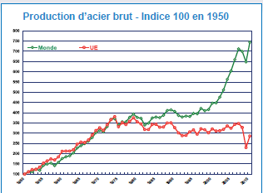
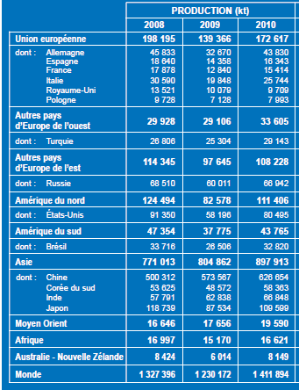
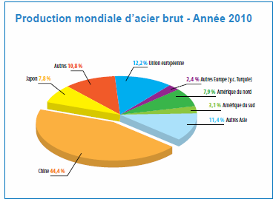
Une activité mondialisée.

Slide 2
La production sidérurgique en France.
http://www.acier.org/sites-de-productions/sites-francais.html
Les sites de production français en 2008.
La production sidérurgique française est dominée par un très petits nombres d’entreprises dont Arcelor - Mittal et ses filiales qui représentent plus de 80% production française.

Slide 3
Crise et modernisation de la sidérurgie française.
La modernisation des usines sidérurgiques Arcelor-Mittal-Stainless et Nickel d’Imphy.
La multinationale Arcelor-Mittal est implantés sur le site historique des aciéries d’Imphy dans la Nièvre. Cette entreprise est le numéro un mondial de la sidérurgie avec 310 000 salariés dans plus de 60 pays. Il s’agit de la réunion des 1er et du 2d producteurs mondiaux d’acier.
Au milieu du XIXe siècle, Imphy est devenu un haut lieu de la production de rails de chemin de fer.
Avec un savoir-faire quasi unique au monde, le pôle sidérurgique d’Imphy réalise un chiffre d’affaires de près de 500 millions d’Euros dont près de 70% à l’exportation ce qui représente entre 10 et 15% du marché mondiale des alliages acier –nickel et des produits en aciers inoxydables spéciaux et bénéficie d’investissement de près de 6 millions d’Euros pour la mise en place d’un nouveau four électrique de nouvelle génération.
Après des difficultés, liées en particulier à la perte du marché de la télévision cathodique, l’usine d’Imphy a repensé sa stratégie et se déploie aujourd’hui sur de nouveaux marchés, l’automobile en particulier. Les réussites sont soutenues par d’importants investissements (18 millions d’euros en 2007). Ces développements s’accompagnent d’une reprise de l’embauche qui va permettre de pérenniser le site dont la production en de 25 500 t et les effectifs de 850 personnes.
Article paru dans la revue du Conseil Général de la Nièvre, Avril-mai 2010.
Trente ans après la crise de la sidérurgie, la Lorraine a changé de modèle économique.
L'aciérie de Gandrange (Arcelor Mittal, Moselle) comptait 600 salariés, elle s'est tue le 31 mars 2009. Le sort de cette industrie continue donc de faire des ravages dans le tissu économique local. Mais ces secousses ne sont pas comparables avec celles des années 1980. Car depuis, la Lorraine a effectué « une révolution économique et sociale ».
Les mines de fer et la sidérurgie employaient 98 000 personnes en 1968 ; aujourd'hui, le secteur en compte à peine 6 000. En 1975, 2 330 000 personnes vivaient en Lorraine ; en 1990, elles n’étaient que 2 305 000 et actuellement environ 2 350 000, une quasi stagnation alors que la France accroissait sa population de 20%. Mais ce déclin démographique « n'est pas énorme au regard de l'ampleur de la crise ».
Les qualifications des anciens sidérurgistes mis sur le marché du travail étaient peu transférables . Les politiques publiques ont donc visé à attirer en Lorraine des activités à faible valeur ajoutée, comme les « usines tournevis » de Daewo, JVC et Scholtès, qui ont connu à leur tour fermetures et délocalisations, au fur et à mesure de la mondialisation.
La construction automobile, elle, s'est développée. Entre 1975 et 2008, le nombre des salariés du secteur a doublé, passant de 10 000 à 20 000. L'implantation du site de fabrication de la Smart à Hambach (Moselle), en a renforcé la vitalité. Un secteur tertiaire marchand dense s'est aussi développé. En 2007, il représentait 310 000 des 880 000 emplois de la région mais « le virage des services aux entreprises à haute valeur ajoutée » n'a, lui, pas été pris.
Le principal amortisseur de la saignée industrielle a été la proximité du Luxembourg. Au début des années 1990, il y avait 15 000 travailleurs frontaliers ; ils sont aujourd'hui 72 000. Des opportunités d'emplois qui ont fait revenir des habitants. Le Pôle européen de développement de Longwy (Meurthe-et-Moselle), même s'il n'a pas tenu toutes ses promesses de retombées économiques, a amélioré la coordination entre pouvoirs publics lorrains, luxembourgeois et belges. Son modèle a influencé le projet d'Esch - Belval (Luxembourg), énorme centre d'activités tertiaires, qui promet 20 000 emplois sur les trois frontières.
Le Monde Article paru dans l'édition du 15.04.09

Slide 4
Crise et modernisation de la sidérurgie en France. (suite)
Texte 1 :
Q1 : Quelle région française a particulièrement souffert de la crise de la sidérurgie ? Quel nom donne-t- on à ce type de région ?
Q2 : Comment la région vit-elle la fermeture de l’usine de Gandrange ? Quel est le propriétaire du site ?
Q3 : Quelle politique a permis de restructurer l’emploi ? Quels activités ont remplacé la sidérurgie ?
Q4 : Pourquoi la proximité du Luxembourg a-t-elle été « Le principal amortisseur de la saignée industrielle » ?
Texte 2 :
Q1 : Quelle entreprise est propriétaire des aciérie d’Imphy ?
Q2 : Comment peut-on expliquer que les aciérie d’Imphy soit en développement alors que la sidérurgie a connu un important déclin ?
Synthèse texte 1 et 2 :
Quel est, selon vous, la stratégie de l’entreprise Arcelor - Mittal quant à la localisation de se activités en France ?

Slide 5
Les usines du groupe Arcelor- Mittal.

Slide 6
Stratégie de localisation de la production d’acier du groupe Arcelor- Mittal en France.
Ancien bassin houiller et ferrifère, pays noir reconverti dans les années 1980.
Lux.
Grand pôle sidérurgique français en crise.
Principale usines fermées du groupe Arcelor - Mittal.
Sidérurgie sur l’eau, stratégie de relocalisation industrielle dans les ZIP de Dunkerque, Fos sur Mer et Saint-Nazaire, important financement de l’état dans les années1980.
Importation de minerai de fer et de charbon.
Le Brésil et le Canada fournissent respectivement 50% et 25% du minerai de fer.
Usines produisant des aciers spéciaux à haute valeur ajoutée.
Usines menacées de fermeture.
Voie d’acheminement principalement ferroviaire du minerai ou des produits semi-finis
Flux de travail transfrontalier qui a permis d’amortir le choc de la crise sidérurgique.

